Slide 1
Муниципальное бюджетное дошкольное образовательное учреждение
города Ростова-на-Дону «Детский сад № 5»
Краткосрочный проект
«Здравствуй, осень»
2-я младшая группа «Светлячки», 3-4 года)
Воспитатели: Леоничева И.Ф.
Павлова О.А.
г. Ростов – на - Дону
2016 год

Slide 2
Краткосрочный проект
«Здравствуй, осень»
Цель проекта: пополнение и обогащение знаний детей по теме «Осень».
Задачи:
расширять представления детей об осени (сезонные изменения в природе, одежде людей, на участке детского сада); ознакомить с правилами безопасного поведения на природе, воспитывать бережное отношение к природе; развивать умение замечать красоту осенней природы, вести наблюдения за погодой.
 Формировать умение у детей различать, называть и классифицировать овощи и фрукты, используя для распознавания различные анализаторы.
 Формировать умение описывать внешний вид овощей и фруктов, делать простые выводы о произрастании овощей и фруктов.
 Обогащать и развивать активный словарь детей.
 Обогащение и расширение представлений об окружающем мире.
 Способствовать развитию памяти, внимания, речи.
 Повышать заинтересованность родителей к продуктивной деятельности с детьми.
Срок реализации проекта: два месяца.
Возраст детей: 3 .года
Участники проекта: дети, родители воспитанников, педагоги ДОО.
Тип проекта:
по характеру: познавательно -творческий;
по месту проведения: внутри ДОО;
по количеству участников: коллективный.

Slide 3
Актуальность.
Ребенок открывает для себя разнообразный и увлекательный мир природы.
Облака, капли дождя, листопад - интересуют и удивляют его, будят воображение и фантазию. Ребенок воспринимает природу ярче и острее взрослого. Важно не дать угаснуть детской любознательности, развить наблюдательность, помочь в познании окружающего мира. Подчас в современных семьях подобные вопросы не считаются важными и заслуживающими должного внимания.
Этот проект является отличной возможностью воспитать
бережное отношение ко всему живому, любовь к природе, родному краю.
Предполагаемый результат:
· Расширятся знания детей об осени, её признаках и дарах; проявится интерес к установлению простейших взаимосвязей в природе;
· Пополнится словарный запас;
· Сформируется активность и заинтересованность в образовательном процессе детей у родителей.

Slide 4
Презентация проекта:
- Создание совместно с родителями фотоколлажа «Осень в нашем парке»,
-семейные мини проекты продуктивной деятельности,
-выставка детско-родительского творчества «Осенние фантазии».
– презентация проекта на сайте ДОУ.
Форма реализации:
-непосредственно образовательная деятельность,
- самостоятельная деятельность детей,
-музыкальная и изобразительная деятельность,
- дидактические, коммуникативные, пальчиковые, сюжетно-ролевые, хороводные и подвижные игры;
- беседы;
- рассматривание иллюстраций, открыток;
- работа с родителями.
Целевые ориентиры:
• Овладевает основными культурными средствами, способами деятельности, проявляет инициативу и самостоятельность в разных видах деятельности — игре, общении, познавательно-исследовательской деятельности, конструировании и др.;

Slide 5
Этапы проекта
1-й этап (подготовительный)
• Обозначение актуальности и темы будущего проекта.
• Постановка цели и задач.
• Работа с методическим материалом, литературой по данной теме.
• Работа с родителями по взаимодействию в реализации проекта.
2-й этап (основной)
• Реализация проекта.
3-й этап (заключительный)
Создание совместно с родителями фотоколлажа «Осень в нашем парке»,
-семейные мини проекты продуктивной деятельности, -выставка детско-родительского
творчества «Осенние фантазии».
– презентация проекта на сайте ДОУ.

Slide 6
ДЕЯТЕЛЬНОСТЬ ПО ОСУЩЕСТВЛЕНИЮ ПРОЕКТА
Образовательные области | Сроки | Формы и методы работы | Виды совместной взросло-детской деятельности
Подготовительный этап
«Познавательное развитие» и «Речевое развитие» |  | Беседы | Беседы на темы «Какое время года?», «Что такое осень?», «Почему осыпаются листья?», «Какая погода?»,Как мы одеваемся осенью? Что нам дарит осень? Что такое листопад? и т.д.
Основной этап
«Познавательное развитие» |  | Беседы; непосредственно образовательная деятельность. Просмотр мультфильмов. Беседы, общение | НОД «Овощи с огорода». НОД «В гостях у бабушки». НОД ««Одежда»». Беседы: «Как одеваются люди осенью» « Какое небо», «Почему птицы улетают в теплые края?», «Что растет в саду, на грядке?», «Как звери встречают осень?”», «Как люди убирают урожай». Рассматривание иллюстраций с изображением осени,труда взрослых в осенний период, осень в лесу, в городе. Просмотр мультфильмов и презентаций «Времена года», «Поваренок»», «В гости осень к нам пришла», «Овощи и фрукты»», «Какая одежда нужна осенью». «Как вести себя в лесу»

Slide 7
«Социально-коммуникативное развитие» |  | Дидактические игры. Сюжетно-ролевые игры. Подвижные игры. Театрализованная игра | Дидактические игры: «Овощи и фрукты», «Назови овощ или фрукт», «Чего не стало», д/и «Разложи урожай по корзиночкам» «Детки с ветки», Сюжетно-ролевые игры: «Семья» накормим кукол овощным салатиком, сварим борщ,«Магазин овощей и фруктов», «Подвижные игры: «123 к дереву беги», «Солнышко и дождик», «У медведя во бору» Инсценировка « Репка» «Есть у нас огород»
«Художественно- эстетическое развитие» |  | Рисование; аппликация; конструирование из природных материалов; лепка; музыка | НОД: ИЗО: Осеннее дерево», « Листопад», « Овощи и фрукты на тарелочке», «Дождик в саду». «Разноцветный ковер из листьев». НОД: аппликация «большие и маленькие яблоки на тарелке». « Консервируем овощи», «Разноцветный коврик из листьев». НОД: лепка композиции «овощи на тарелке». НОД: разучивание песен Дождик,«Листочки).

Slide 8
« Речевое развитие» |  | Беседы, чтение художественной литературы; речевые игры; театрализованные игры | НОД: «Чья вещь». НОД: рассматривание картины Кошка с котятами». Речевая игра «Назови что круглое» Разучивание стихотворений на тему «Осень». В. Авдиенко «Бродит осень по дорожке… », Татьяна Агибалова "Осень". Чтение художественной литературы В. Сутеев «Яблоко»; «Мешок яблок» Разучивание пословиц и поговорок о силе, мужестве и доблести. Отгадывание загадок об осенних явлениях, овощах фруктах. Пальчиковые игры: «Мы капусту рубим», «Падают листья», «Это деревья в лесу… » Выставка книг в книжном уголке на тему: «Осень».
«Физическое развитие» |  | Подвижные игры, комплексы спортивных зарядок, | Разучивание новых подвижных игр: «Птички в гнездышке» Воробышки и кот» «Дай кролику морковку»

Slide 9
Заключительный этап
«Художественно-эстетическое развитие» | Выставка Фотоконкурс Презентация семейных проектов | Выставка детско-родительского творчества» Осенние фантазии», Фотоколлаж «Осень в нашем парке» Семейные проекты: « Осень в angry birds». «Осень в деревне», « Мишкин домик»,« Осеннее дерево».

Slide 10
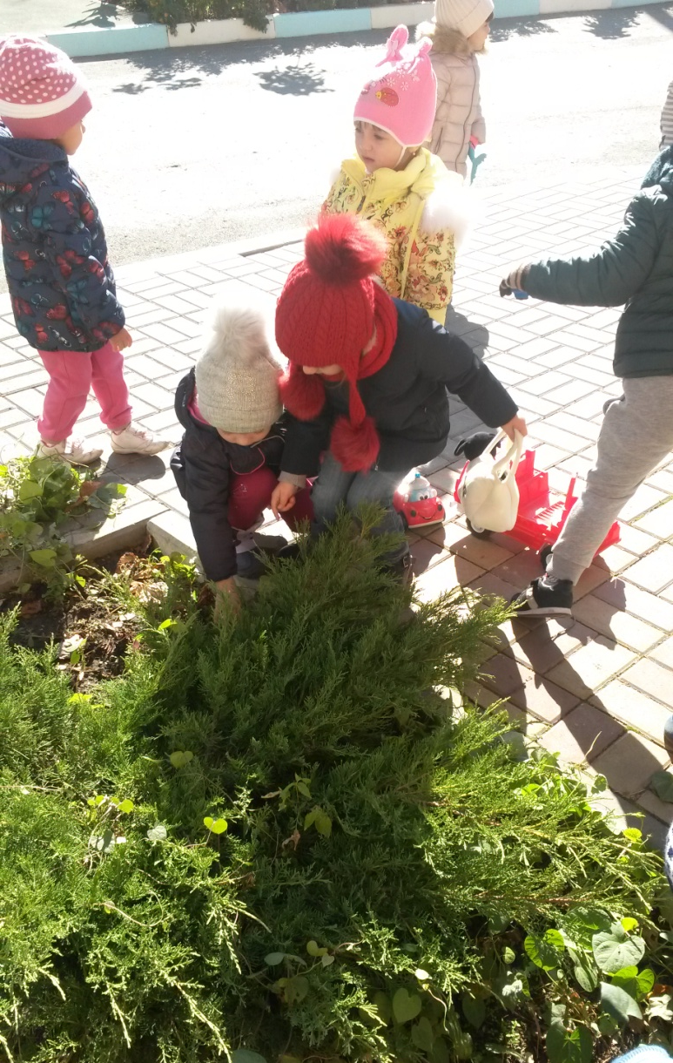
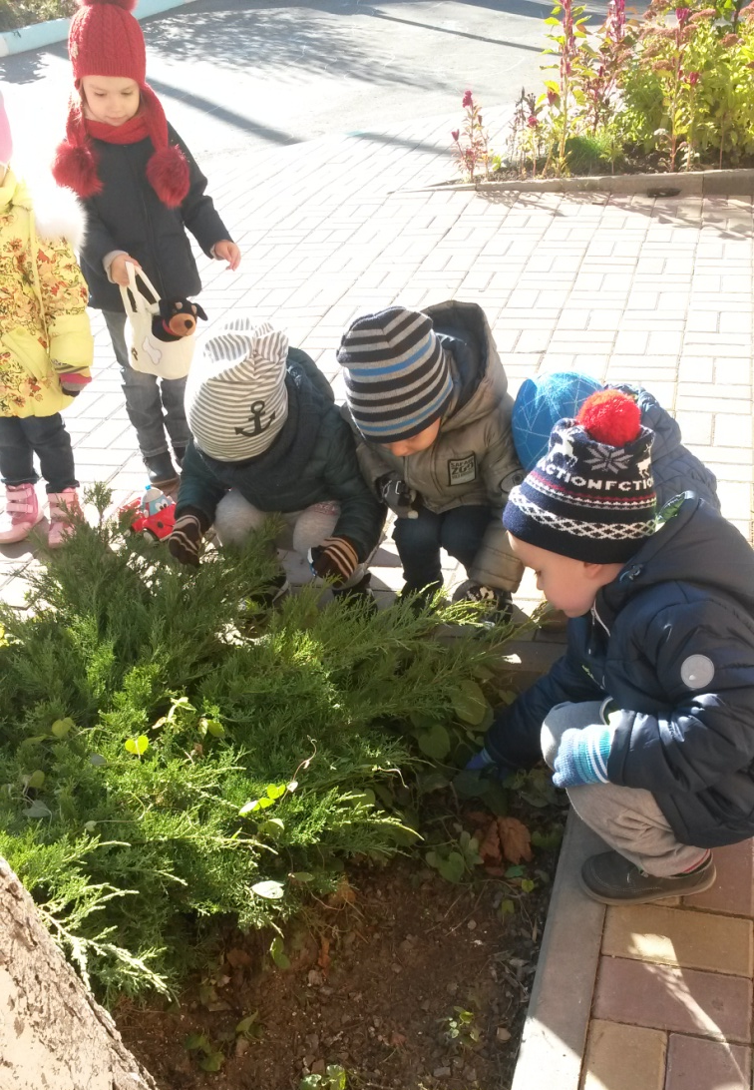
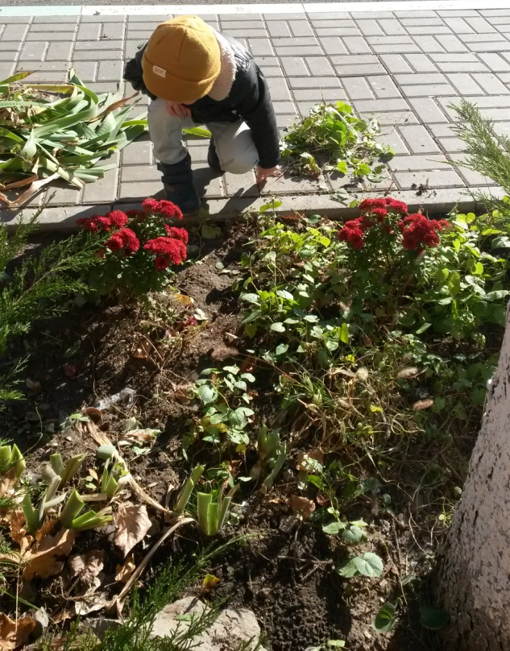
Наблюдение и труд на участке

Slide 11
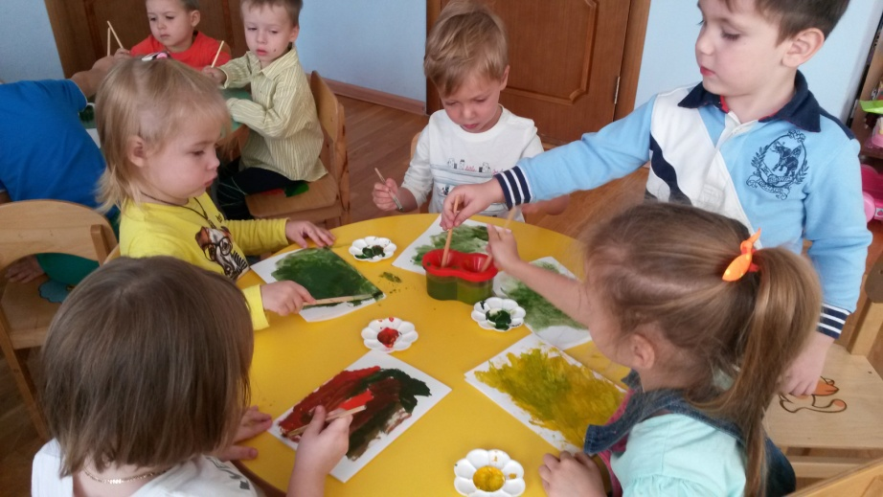
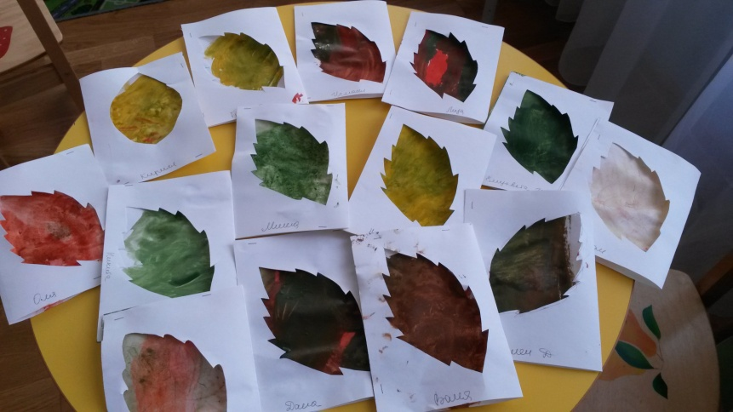
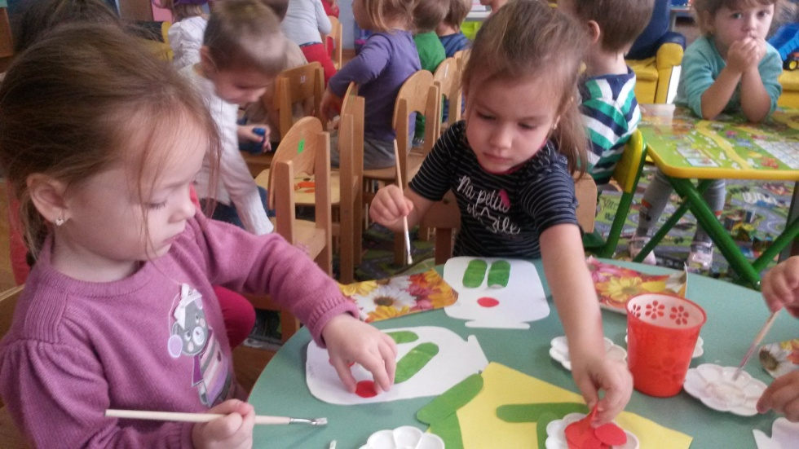
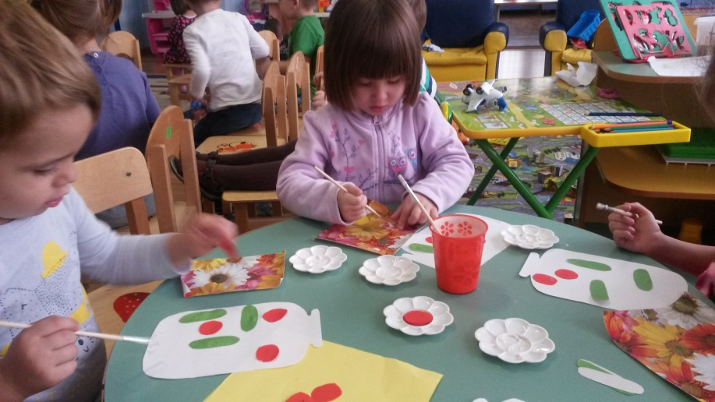
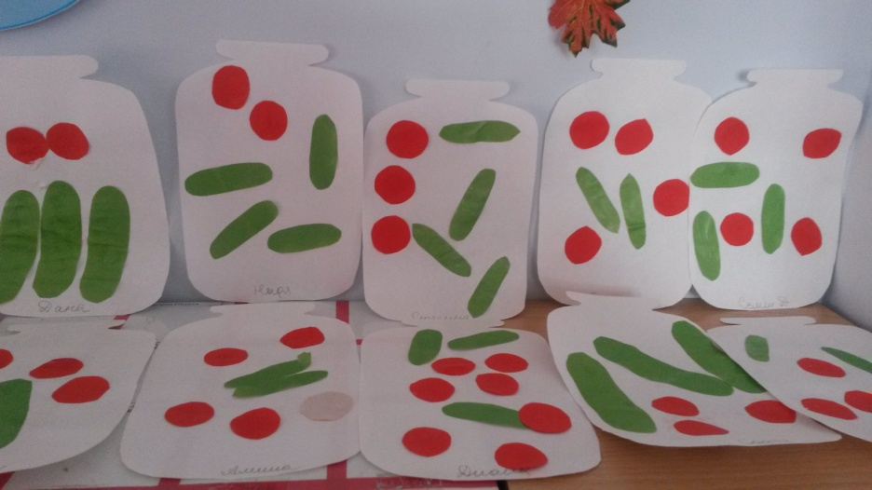
Продуктивная деятельность детей

Slide 12
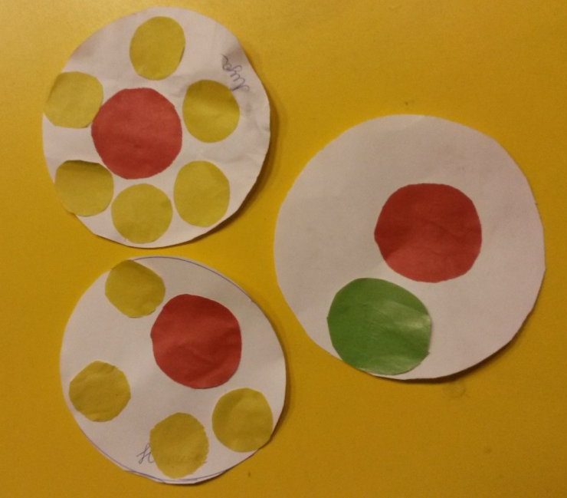
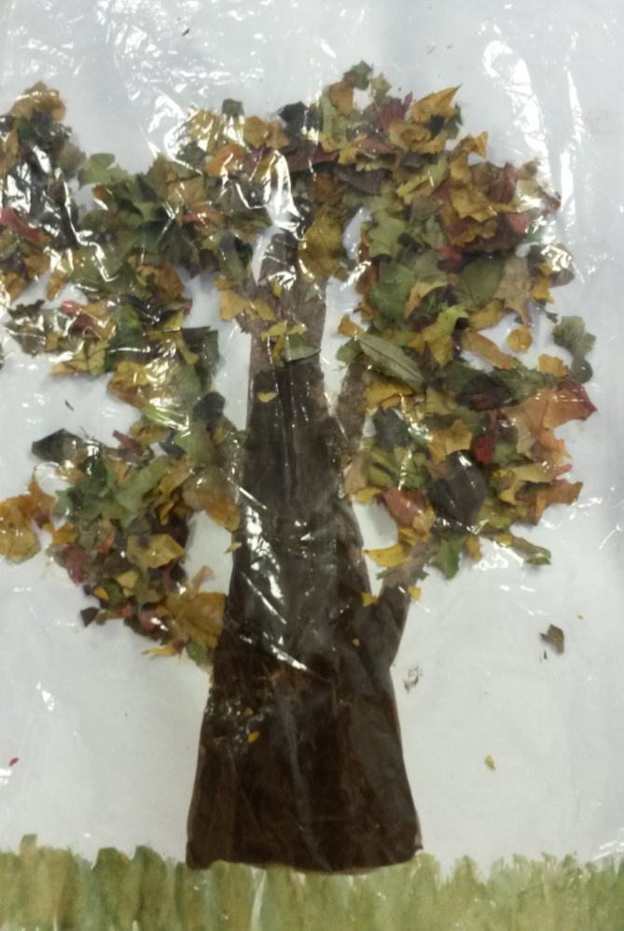
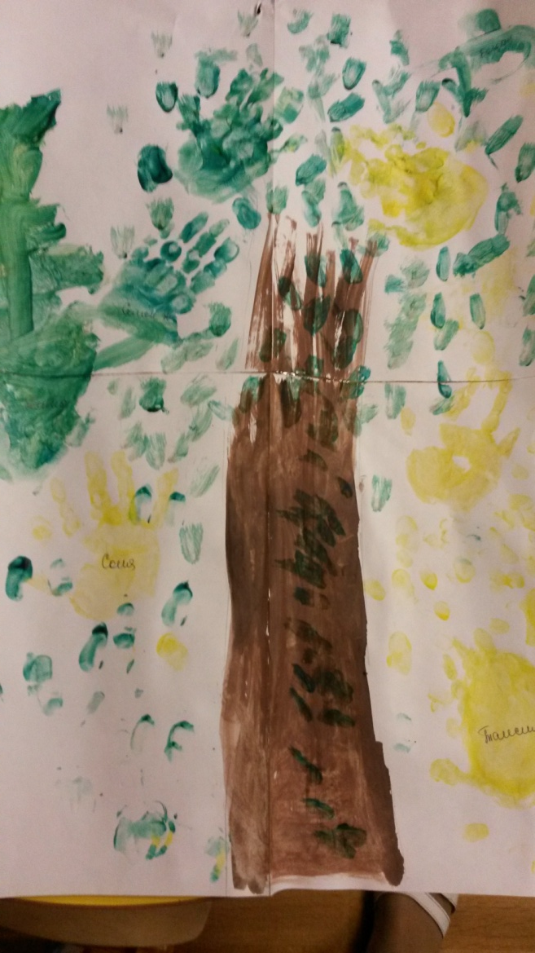
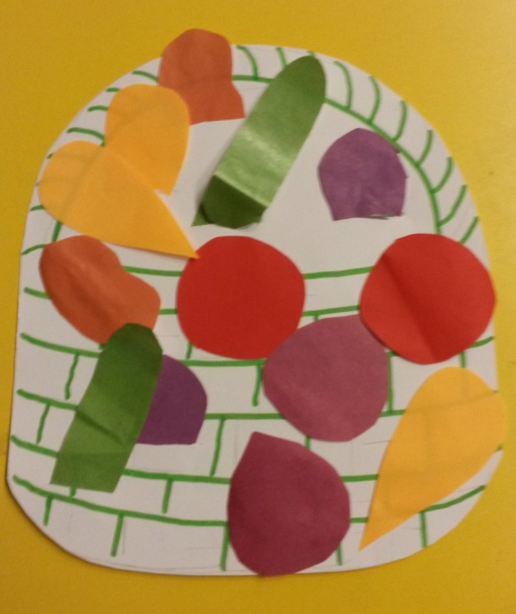
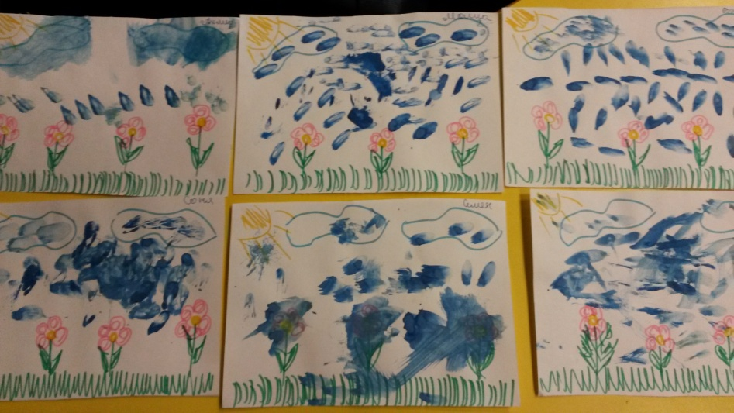
Продуктивная деятельность детей

Slide 13

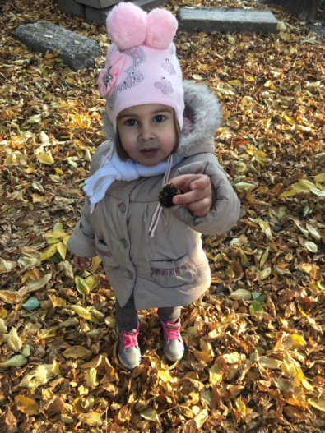
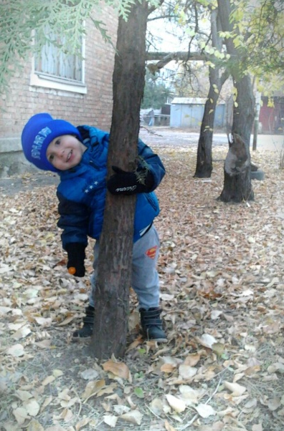
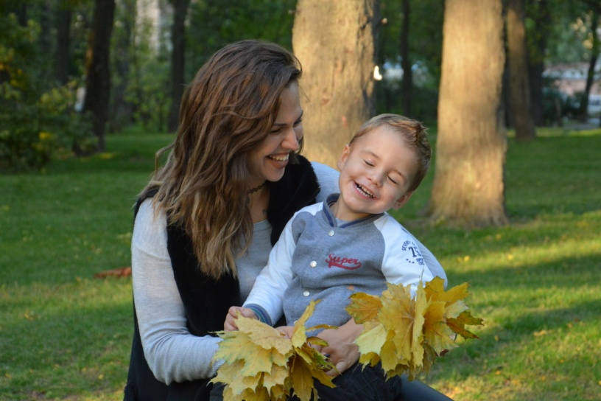
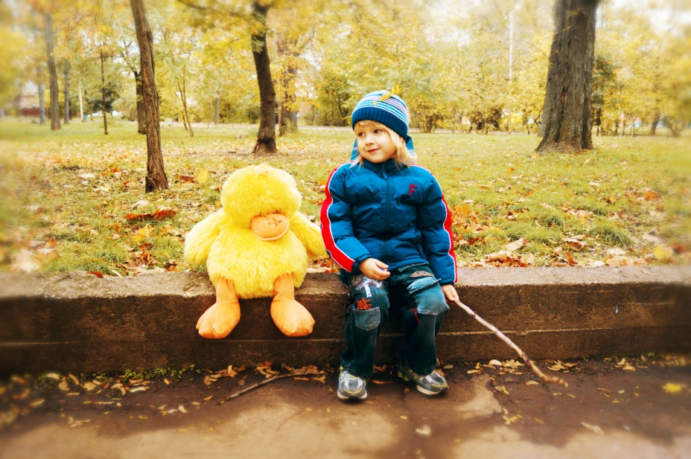

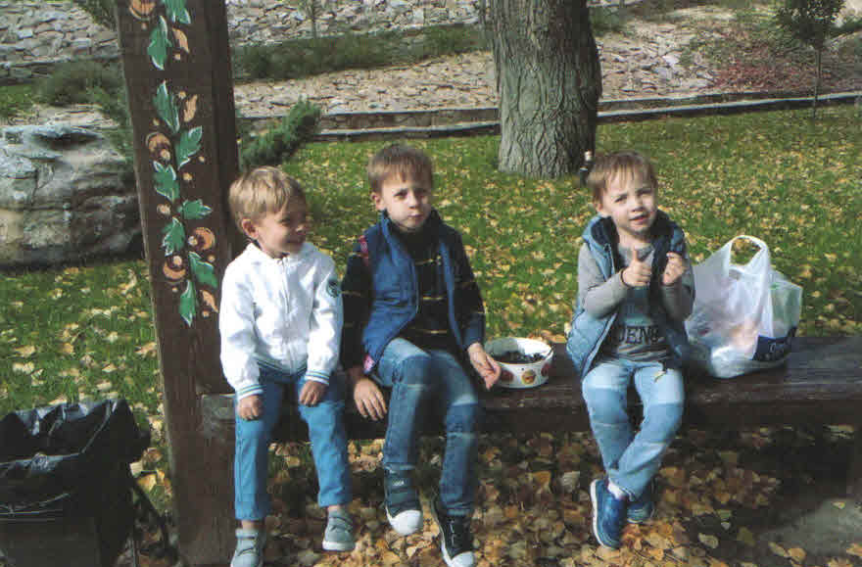
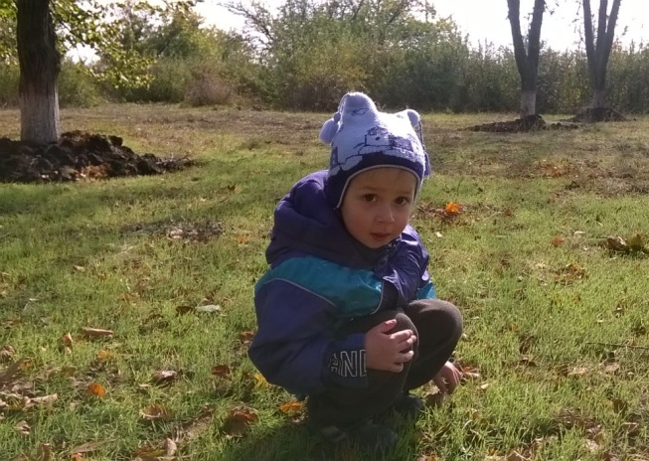
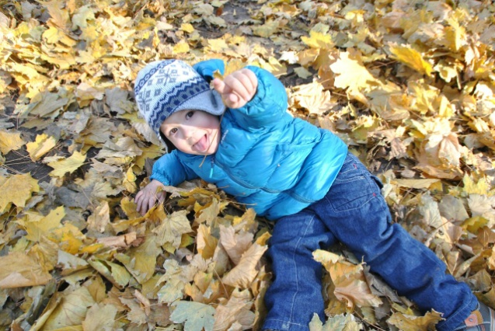
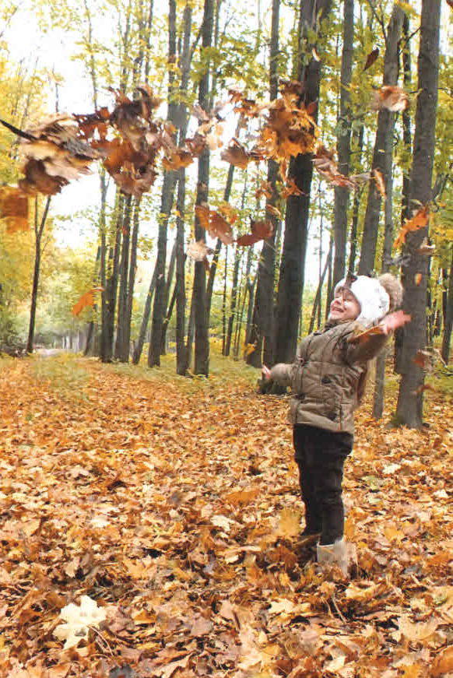
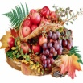

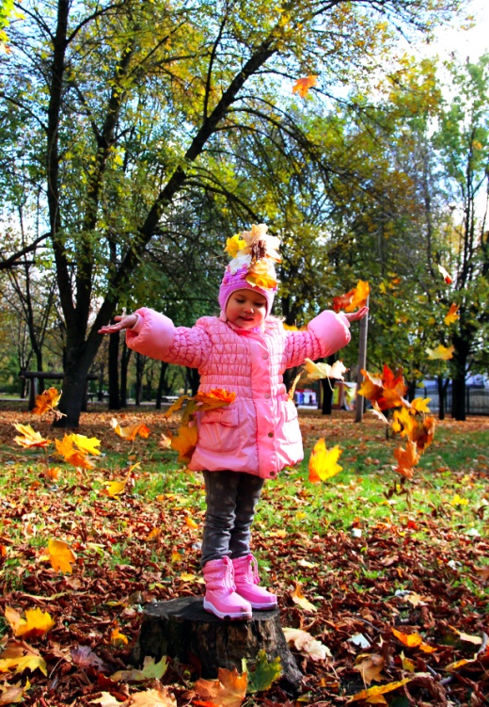
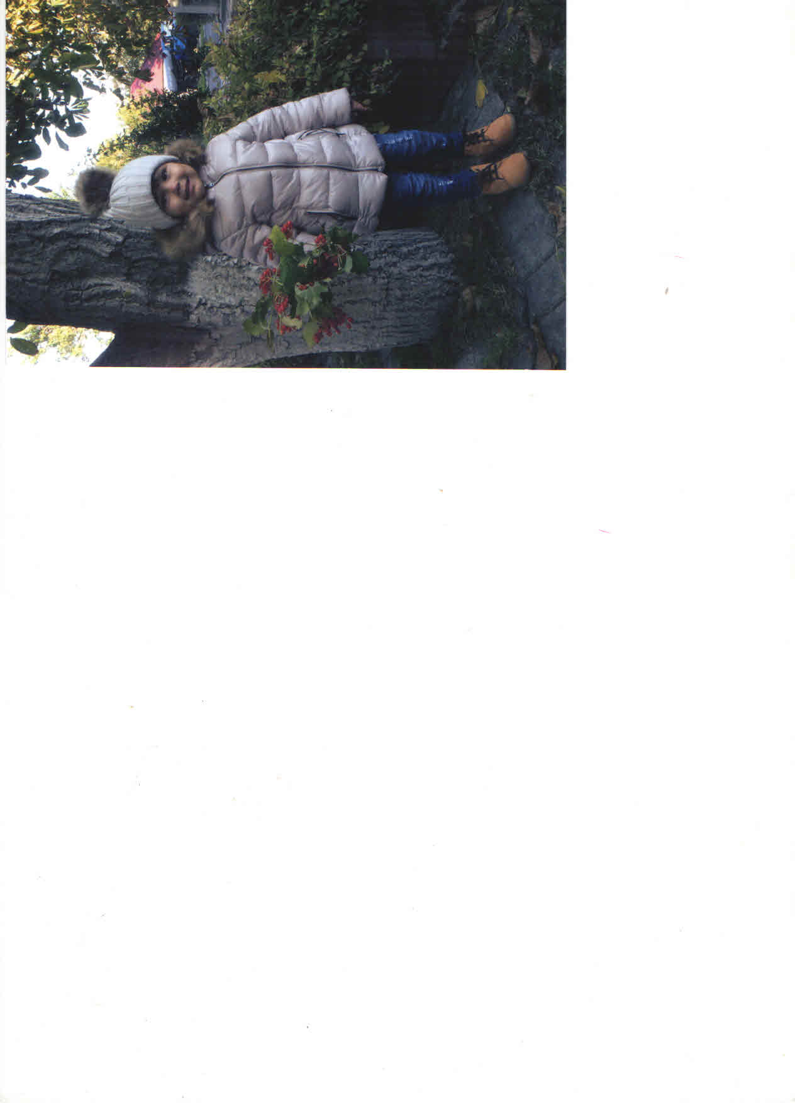
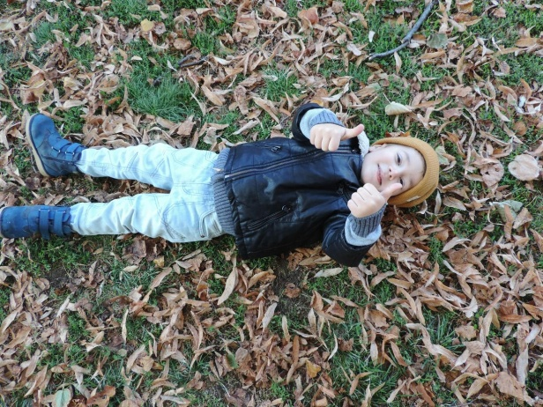
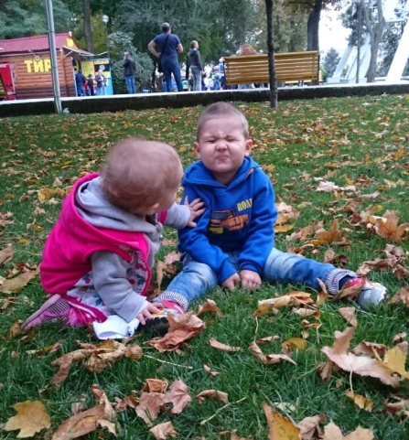
Фотоконкурс « Осень в нашем парке»
Группа № 5 Октябрь 2016

Slide 14
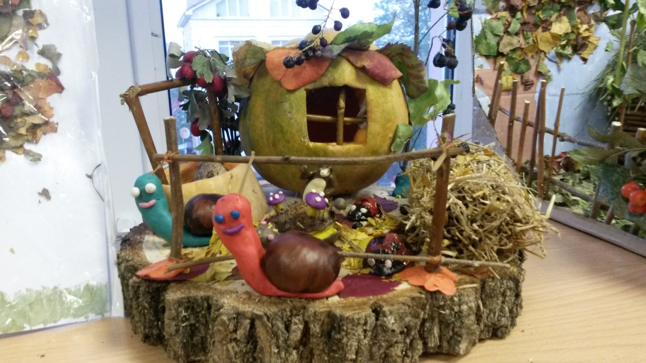
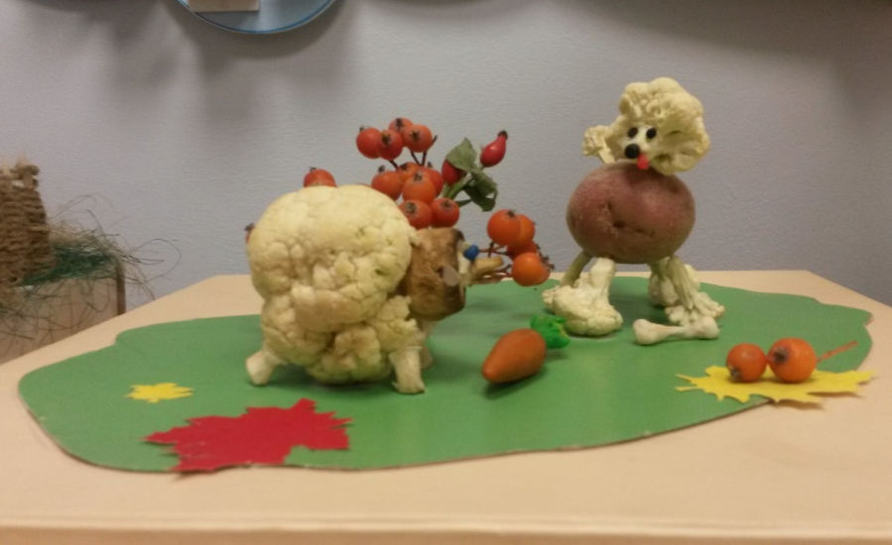
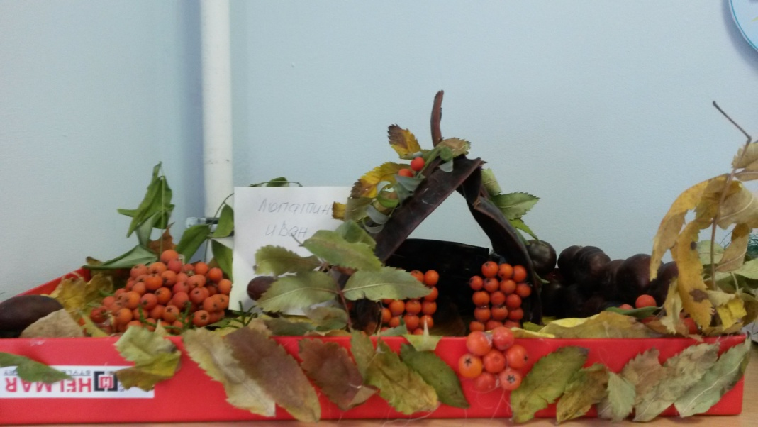
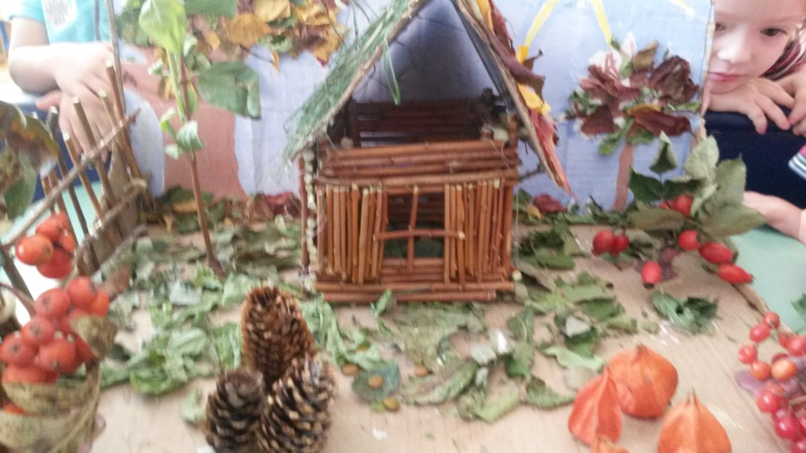
Выставка детско-родительского творчества
« Осенние фантазии!»
« Верные друзья»
Совместная работа
Будюкина Никиты с мамой
« Мишкин домик»
Совместная работа
Чеголиной Елизаветы
с мамой и папой

Slide 15
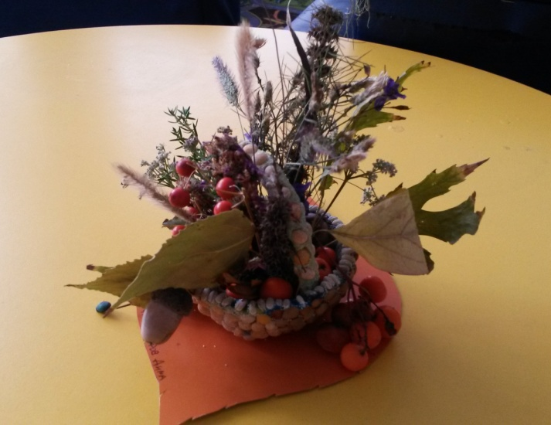

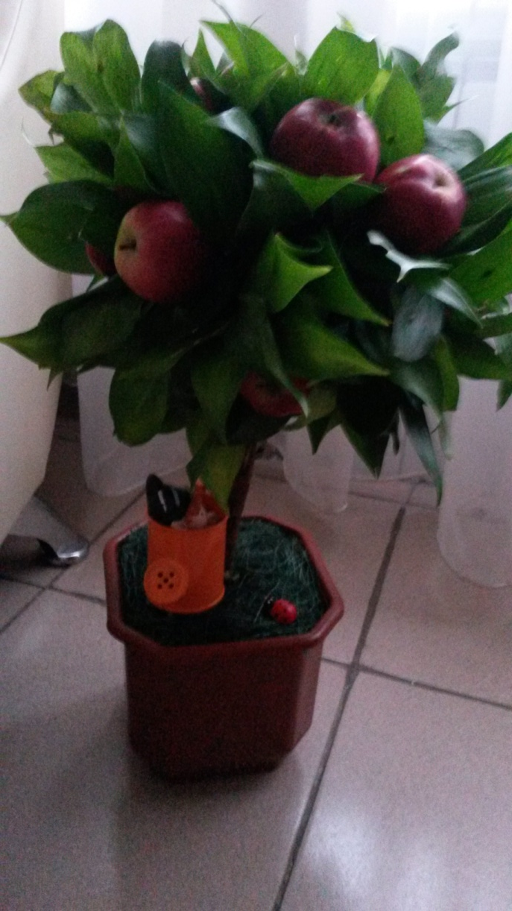
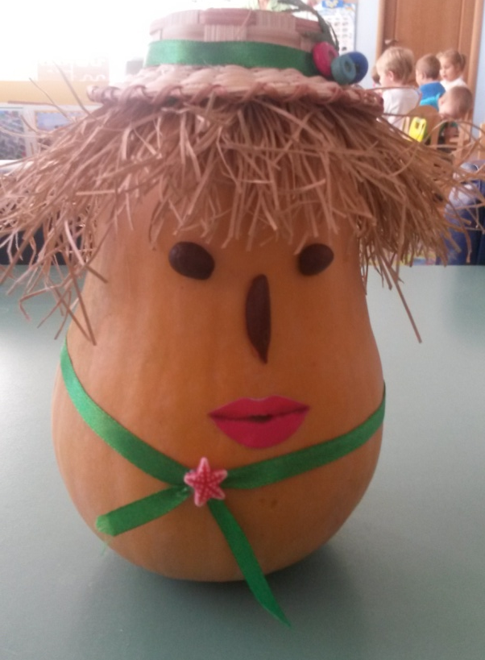
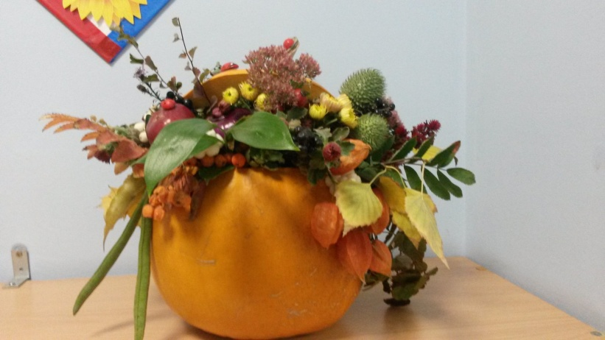
Выставка детско-родительского творчества
« Осенние фантазии!»
группа №5
.
« Осенняя корзинка»
Совместная работа
Склярова Димы с мамой
Чеголина Елизавета
« Старичок-Огородничек»
Совместная работа
Андреева Тимофея с мамой
« Дары осени »
Совместная работа
Кожиной Даны с мамой

Slide 16
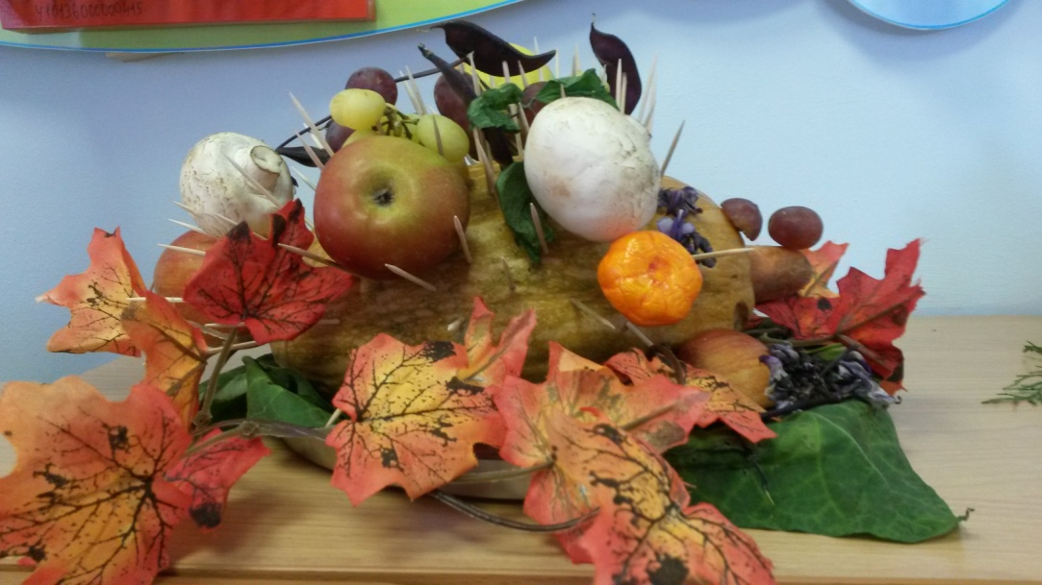
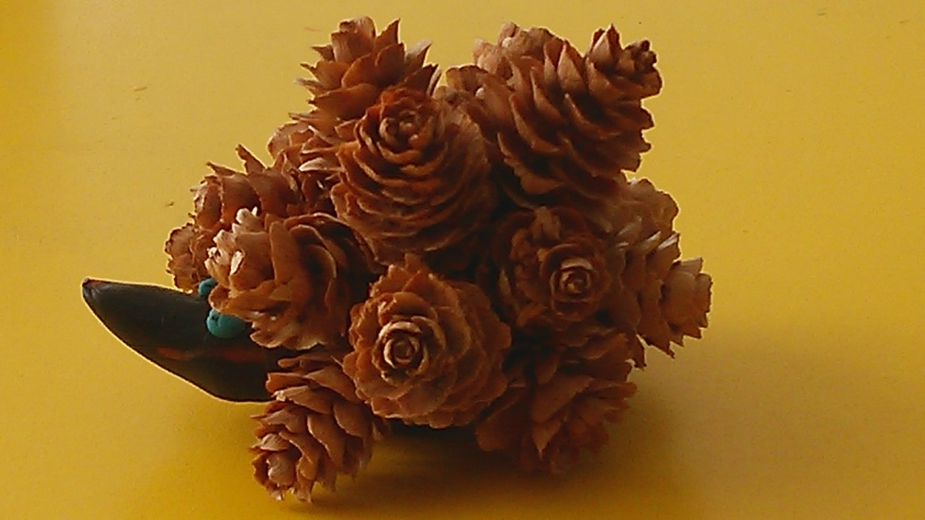
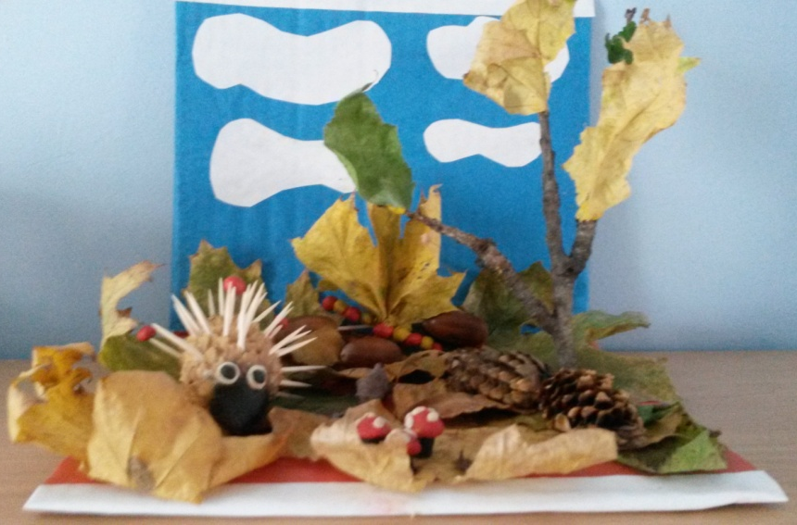
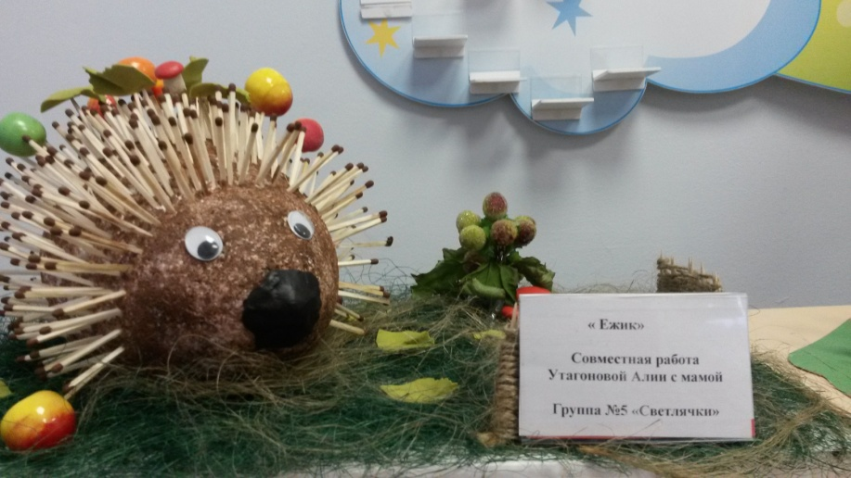
« Ежики»
Дронов Семен
Дискин Дима
Исмаилов Исмаил

Slide 17
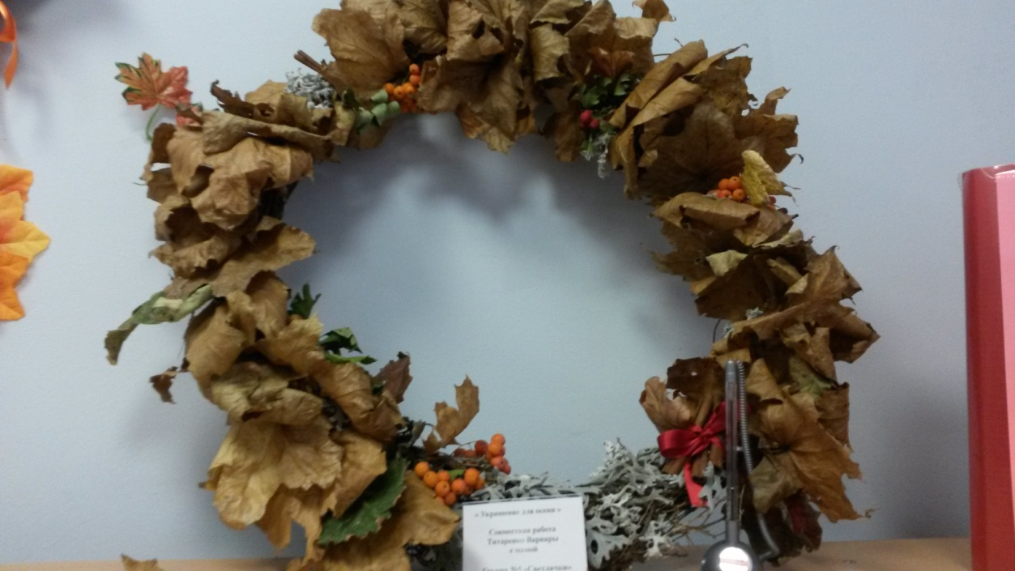
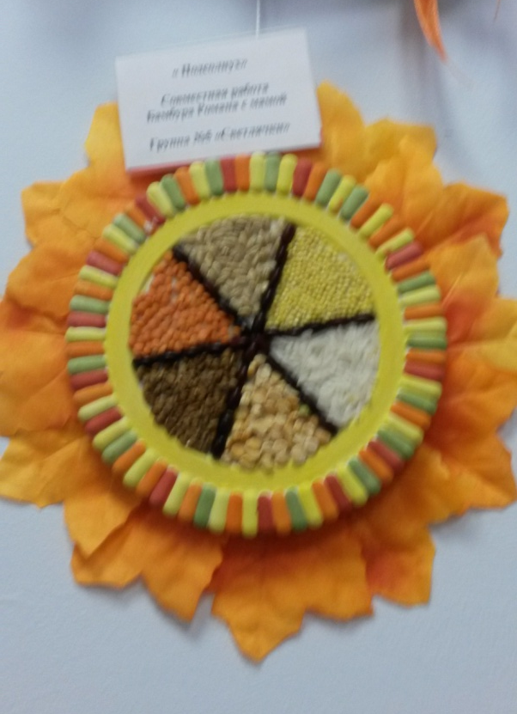
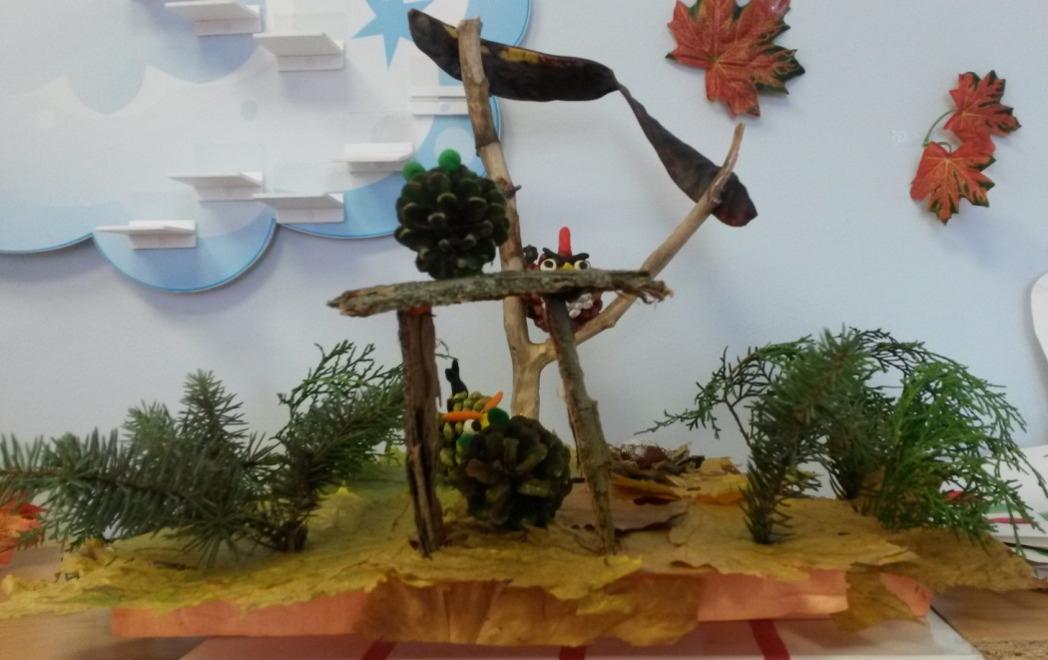
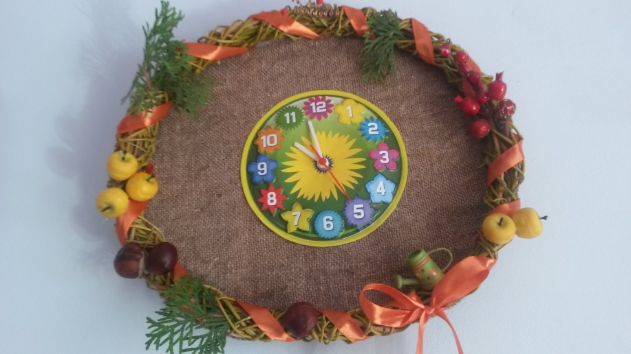
Сербин Руслан
Совместная работа
Андреева Тимофея с мамой

Slide 18
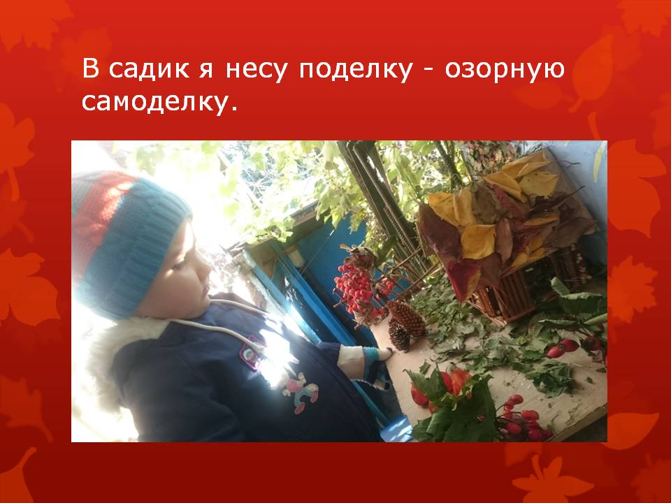
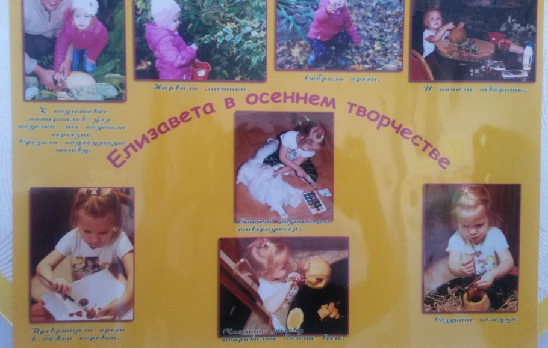
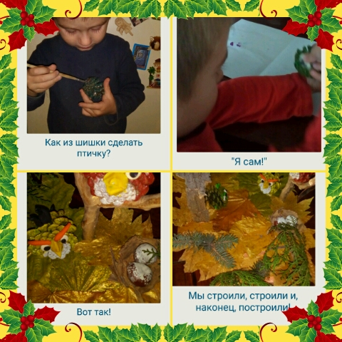
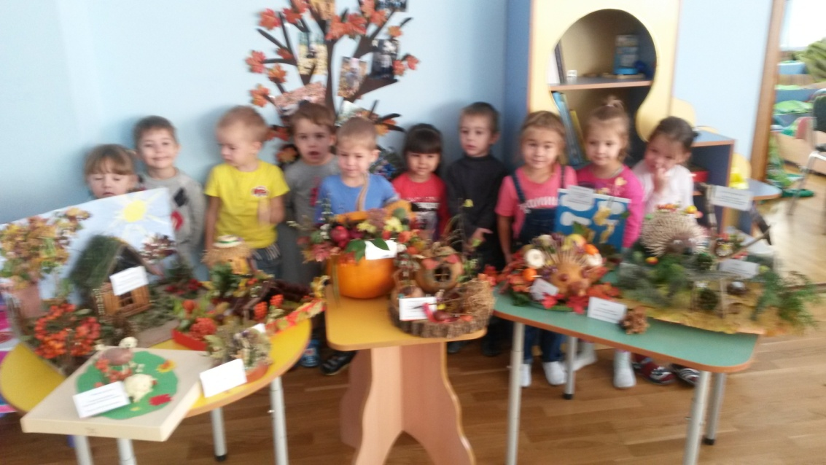
Семейные проекты

Slide 19
Спасибо за внимание.
До новых встреч!

